Slide 1
Poglavlje 8:Ograničenja u razmeni : carine • uticaj carine na potrošače i proizvođače • troškovi i koristi od carina u maloj i velikoj zemlji • optimalna carina i odmazda • značenje i važnost strukture carina

Slide 2
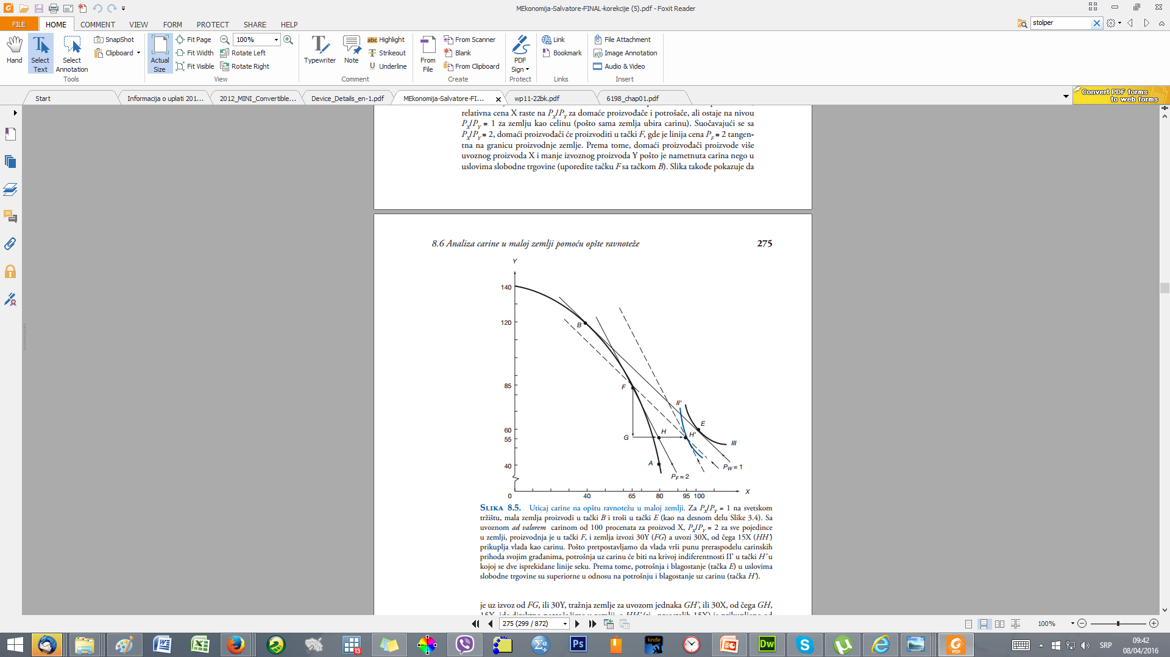
Uticaj carine na opštu ravnotežu u maloj zemlji
Kada mala zemlja uvodi carinu to neće uticati na cene na svetskom tržištu.
cena ostaje konstantna za malu zemlju kao celinu jer sama zemlja ubira carinu.
domaće cene uvoznog proizvoda će porasti
Uvodi se carina

Slide 3
proizvodi
Uvodi se carina
razmena
proizvodi
troši
razmena
carina
troši

Slide 4
Ovo važi ako vlada koristi carinske prihode da bi subvencionisala javnu potrošnju
sve pare od carine daje za javnu potrošnju
Ili smanjuje poreze u istom iznosu
Uvozna cena se zaista ne menja, nego se menja prodajna cena zbog dažbina

Slide 5
Stolper Samjuelson
Carina u Zemlji 1 (na Y) dovodi do porasta ...
Prinosa kapitala, tj.
cene faktora koji se intenzivno koristi u proizvodnji tog proizvoda.
u Zemlji 2 će, pošto uvozi radno intenzivno dobro, porasti...
realna nadnica

Slide 6
U Švajcarskoj uvode carine na R-intenzivnu robu dobija ... rad
To je razlog zašto sindikati u industrijskim zemljama u opštem slučaju preferiraju uvođenje carina.
Smanjenje zarada vlasnika kapitala premašuje dobitke rada pa zemlja kao celina gubi.
Stolper–Semjuelsonova teorema je uvek tačna za slučaj male zemlje i obično je tačna i za velike zemlje (njihova razmena utiče na svetske cene).

Slide 7
prohibitivna (ili zaštitna) carina.
Ko to primenjuje, da li znate?
US Imposes 266% Duty on Some Chinese Steel Imports – WSJ

Slide 8
Ekonomisti analiziraju
Da li Kina zaista sprovodi damping?
Srbija: oni proizvode jeftinije pa tražimo zaštitu od dampinga ...
SAD – preko 260%, koja je u tom slučaju predviđena
"This is a slap on the wrist,” kažu u EU

Slide 9
Šta nam kaže Stolper Samuelsonova teorema?
Čelik je kapitalno inteznivan
U SAD će carina na čelik povećati dohodak retkog faktora
Radnici dobijaju
Dok traje zaštita

Slide 10
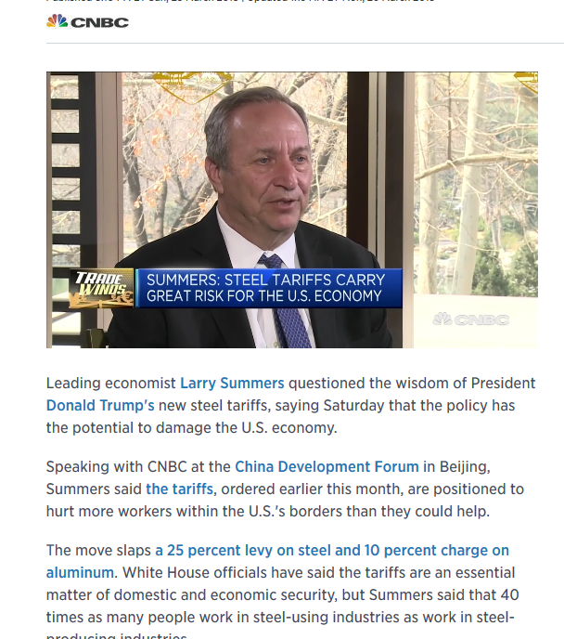
Bivši minister finasija SAD:
40 puta više ljudi radi u setorima koji koriste čelik nego u industriji čelika
te bi carine učinile više štete nego dobra za američku privredu.

Slide 11
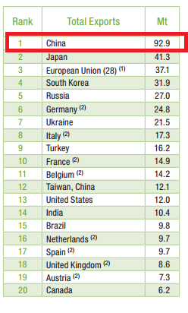
Kineski čelik je preplavio svet

Slide 12
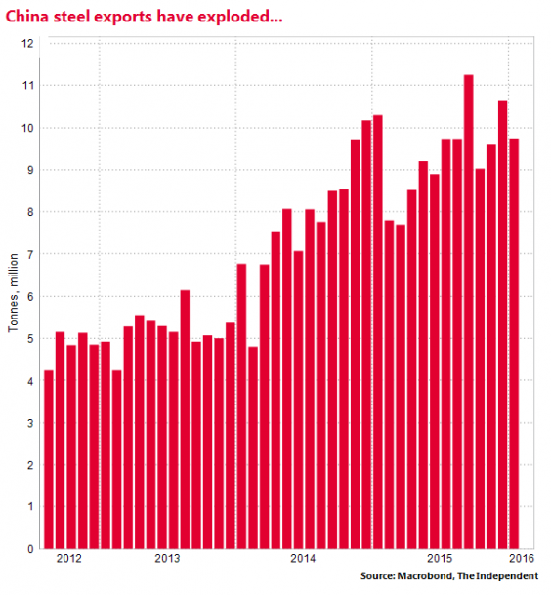
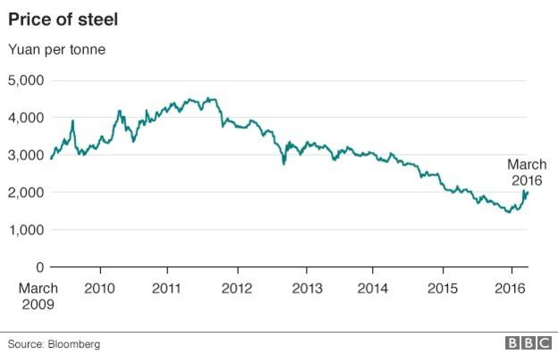

Slide 13
Kina - 46.3% EU – 14-16% SAD -260%
Interesne grupe lobiraju
WTO backs U.S. in case against China duties on steel

Slide 14
slobodna trgovina maksimizira autput u celom svetu i korisna je za sve zemlje. Zašto onda SVE zemlje uvode carine?

Slide 15
Ko sigurno dobija kad se uvedu carine
Državna kasa
Zaštićena grana
Ko gubi?
- potrošači
- uvoznici

Slide 16
carina vrši 2 vrste preraspodele dohotka
Od potrošača - domaćim proizvođačima proizvoda (koji dobijaju višu cenu)
od faktora koji je u zemlji relativno obilan ka faktoru koji je u zemlji relativno redak (koji proizvodi uvozne proizvode)

Slide 17
Deljenjem gubitka potrošačevog viška sa brojem radnih mesta koja su sačuvana
u industriji zahvaljujući carini (ili njoj ekvivalentnoj stopi zaštite) možemo da izračunamo troškove po jednom sačuvanom radnom mestu

Slide 18
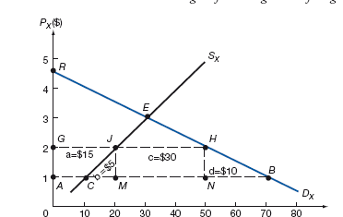
Gubitak blagostanja isto je što i trošak zaštite putem carina (CJM + BHN na Slici 8.3).

Slide 19
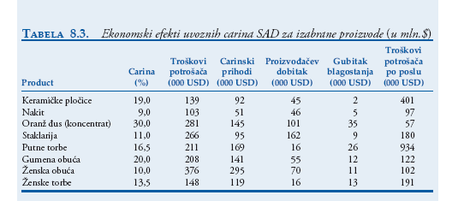
troškovi očuvanja svakog radnog mesta u proizvodnji gumene obuće - 122.000$ (208 miliona dolara podeljeno sa 1.705 sačuvanih radnih mesta) – a proizvođačev dobitak – 55000 usd
=
+
+

Slide 20
“Sve što čujem iz Vašingtona jeste da u spoljnotrgovinskoj razmeni svi dobijaju. Onda pogledam naš sve veći spoljnotrgovinski deficit i pomislim na 3.400 dobrih ljudi u našim dobrim fabrikama koje smo morali da otpustimo i onda želim da mi neko pokaže gde smo mi to dobili.” John Emrich, generalni direktor Guilford Mills u Greensboro, N.C. „The New York Times“ citat dana, 2. novembar 2004. godine.

Slide 21
Ali procene pokazuju da je društvo platilo čak 750.000 USD za svako radno mesto koje je sačuvano u industriji čelika.
“Daćemo vam otpremninu u iznosu od 750.000 USD—ne godišnje, već samo jednom—u zamenu za obećanje da nikada više nećete tražiti posao u čeličani.

Slide 22
Možete li da zamislite jednog jedinog radnika koji bi odbio ovu ponudu?
Zar to nije dovoljan dokaz da je naš sadašnji metod očuvanja radnih mesta u čeličanama sulud?” Blinder (1987).

Slide 23
Zašto ljudi u to ne veruju
ljudi pridaju “…beskonačno veliki značaj” vestima o izgubljenim radnim mestima zbog konkurencije iz inostranstva,
a “nulti značaj ” daje radnim mestima koja su otvorena zahvaljujući međunarodnoj razmeni”.

Slide 24
Danas je SS teorema veoma u trendu
SS - porast relativne cene proizvoda (na primer, usled carine) dovešće do porasta cene faktora koji se intenzivno koristi u proizvodnji tog proizvoda
Pošto se intenzivno koristi obilan faktor
On dobija u slobodnoj razmeni
Ako se štiti radno intenzivna grana trebalo bi da nadnice rastu brže nego profiti

Slide 25
Stolper–Semjuelsonova teorema
Slobodna trgovina smanjuje dohodak
Retkog faktora
Obilnog faktora
A carina vraća dohodak
Retkom faktoru
Obilnom faktoru

Slide 26
Rodrik – protiv Je li Krugman za protekcionizam?
So am I arguing for protectionism? No.
Ima značajne dobre posledice
Ali se zalaže za prestanak priče o interesnim grupama kao jedinom faktoru

Slide 27
Trouble With Trade Paul Krugman DEC. 28, 2007
SAD – dugo uvozila sirovine iz nerazvijenih zemalja
Sada uvozi tehnologiju iz trećeg sveta
Mnogo siromašnije zemlje, 10 puta manji dohoci
Za njih – odlično
A za SAD?

Slide 28
Takva razmena smanjuje nadnice u SAD
To je onda i politički problem
Trump - glavni zagovornik protekcionizma
Kada razmenjuju SAD i Kanada, sve je odlično (kao kad su ukinute carine u Evropi)
Ali kad to rade siromašni – imamo nove gubitnike i dobitnike

Slide 29
Outsourcing
ThinkPad notebook kompjuteri se prave u kineskoj fabrici Lenovo,
Ali Lenovo ima istraživanje i razvoju u Severnoj Karolini!
radnici srednjeg nivoa obrazovanja vide da njihova radna mesta odlaze ...
Wall-Mart (jeftina roba) nije dovoljna kompenzacija

Slide 30
Kvalifikovani radnici dobijaju
Ali sada i srednje kvalifikovani i NKV gube
Potrebna šema osiguranja od nezaposlenosti
As I said, I’m not a protectionist. For the sake of the world as a whole, I hope that we respond to the trouble with trade not by shutting trade down, but by doing things like strengthening the social safety net. But those who are worried about trade have a point, and deserve some respect.

Slide 31
U razvijenim zemljama,
Koje obiluju kvalifikovanim radom,
globalizacija (skidanje carina)
pogoduje !!!!
Nekvalifikovanim radnicima – stagnira!
Ovaj obrazac razmene je konzistantan sa SS teoremom.
Globalizacija šteti retkom faktoru (NKV) i pomaže obilnom faktoru (KV)
Treba li ukinuti globalizaciju?

Slide 32
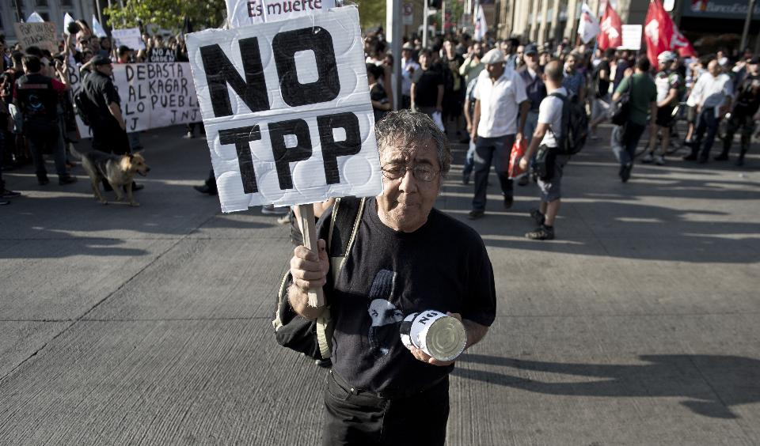
Winston Churchill The best argument against democracy is a five-minute conversation with the average voter .

Slide 33
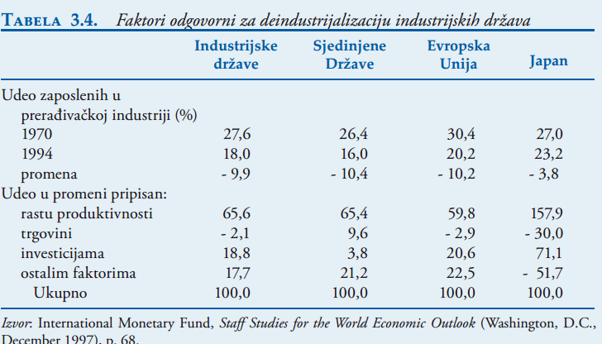
Šta ekonomija kaže?
Gubici poslova nastaju ...
Zbog modernizacije i globalizacije više nego zbog trgovinskih sporazuma
NAFTA - 22 godine
Razmena (Kanada, Meksiko i SAD) je povećana za 300%

Slide 34
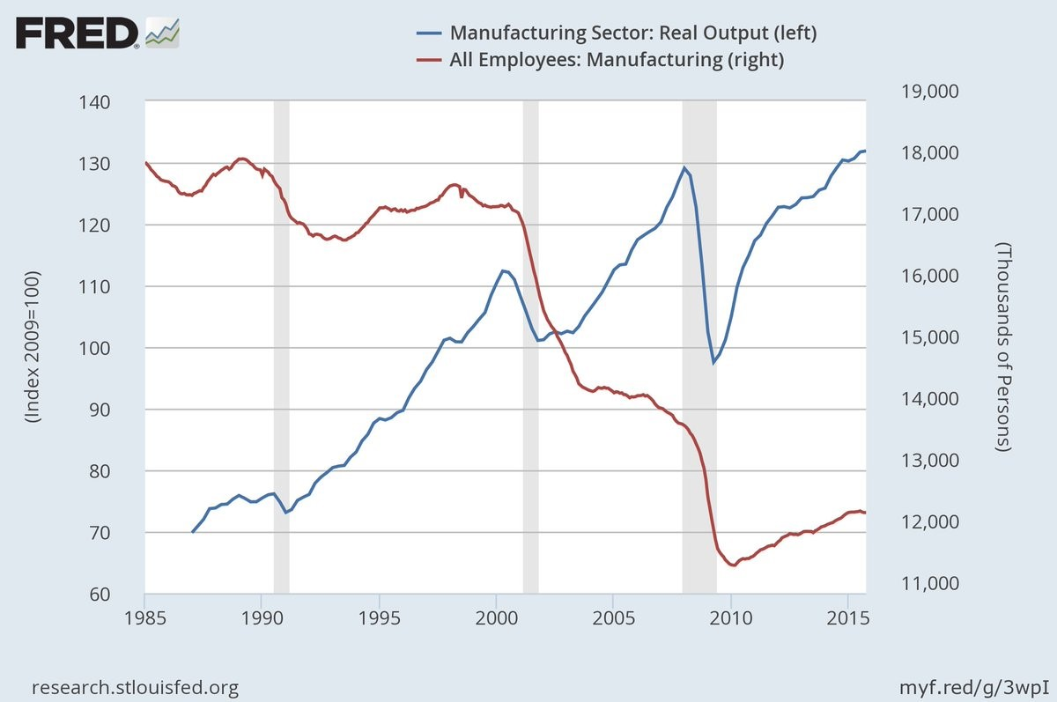
Najviše poslova
nestalo u industriji
Industrija raste
A razlika je u tome što je produktivnost značajno porasla
Poslovi se sele
zbog jeftinijeg rada,
A ne zbog pojeftinjenja uvoznih proizvoda
Ali se stvaraju bolje plaćeni poslovi
Koja je ovo vrsta tehničkog progresa
koji povećava produktivnost kapitala više nego produktivnost rada
Je li to
Kapitalno – štedni TP?

Slide 35
Sa proizvodnjom u tački F i potrošnjom
u tački H’, zemlja izvozi 30Y za 30X posle uvođenja carine (nasuprot 60Y za 60X pre
uvođenja carine).
Slobodna trgovina
Slobodna trgovina
Uz uvoznu carinu od 300 procenata za proizvod X, PX/PY = 4
pa će se zemlja vratiti sa proizvodnjom i potrošnjom u tačku A, tj.
u autarkiju

Slide 36
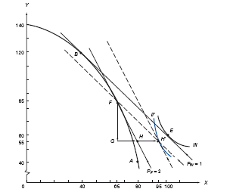
nacionalni dohodak je smanjen usled carine

Slide 37
A smanjen je zato što---
Smanjuje se autput u izvoznom sektoru
VIŠE NEGO ŠTO RASTE AUTPUT UVOZNOG SEKTORA +
smanjenje zarada vlasnika kapitala premašuje dobitke rada
pa zemlja kao celina gubi.
+ GUBITAK BLAGOSTANJA

Slide 38
Zemlja gubi, ali -
kada mala zemlja u kojoj je K obilan faktor, poput Švajcarske, nametne carinu na uvoz R - intenzivnog proizvoda
Dobijaju radnici, manje nego što gube drugi, ali dobijaju
To je razlog zašto sindikati u industrijskim zemljama u opštem slučaju preferiraju uvođenje carina.
W raste!!!!

Slide 39
Stolper–Semjuelsonova teorema je uvek tačna za slučaj male zemlje i obično je tačna i za velike zemlje.
Međutim, za velike zemlje analiza je komplikovanija zbog toga što njihova trgovina utiče na svetske cene.

Slide 40
Velika zemlja
Kada zemlja nameće carinu, njena kriva relativne
ponude se, za iznos carine, pomera i rotira ka osi na kojoj se meri uvozni proizvod.
Promena blagostanja Zemlje 2
zavisi od neto efekta boljih odnosa razmene, ali manjeg obima razmene

Slide 41
Primer – kakao iz Gane, 1960, novozelandska jagnjetina
Moze da se desi ako je kriva relativne ponude veoma neelasticna.
Rast izvoza izaziva rast carina, ali izvoznici prodaju sve jeftinije
Razmena dovodi do PADA cena izvozne robe u odnosu na cenu pre razmene
Izgleda da nije česta niti verovatna u praksi

Slide 42
Da li je za Srbiju verovatnije da ograniči uvoz R – intenzivnih ili K – intenzivnih proizvoda? Zašto?
Koji je verovatan uticaj ovoga na raspodelu dohotka između rada i kapitala u Srbiji?
Ograničiće uvoz K-intenzivnih proizvoda
Rastu prihodi kapitala prema SS teoremi

Slide 43
Carina u maloj zemlji
a. Povećava nacionalni dohodak
b. Smanjuje ga
c. Ne menja blagostanje
d. Sve je moguće

Slide 44
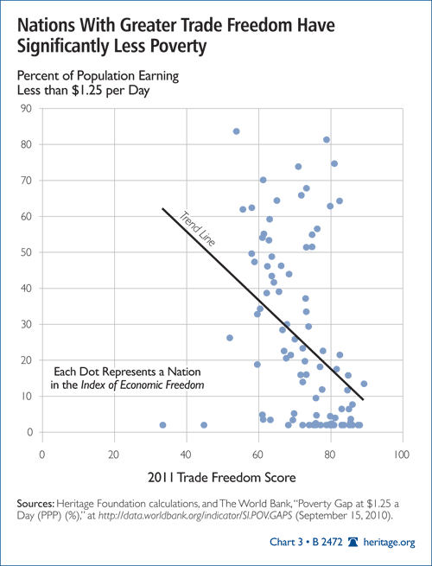
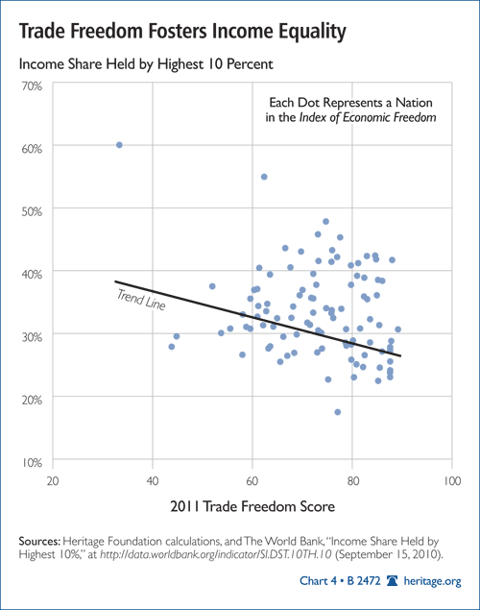
Razmena smanjuje siromaštvo i nejednakost

Slide 45
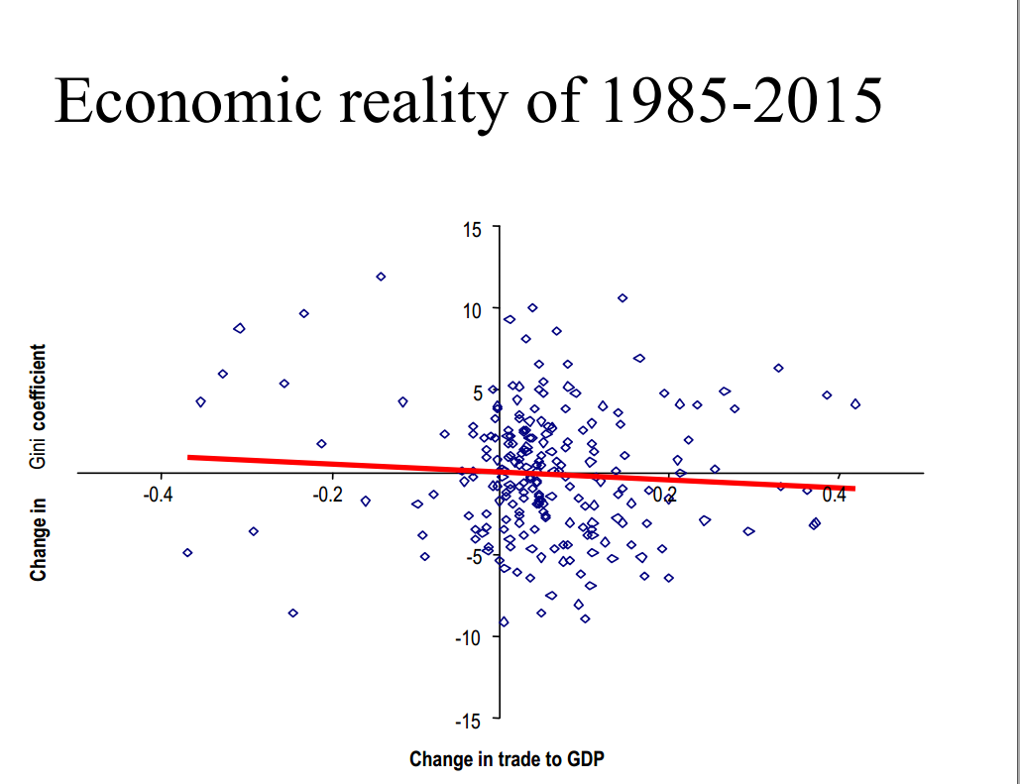

Slide 46
Poglavlje 9 Necarinske barijere i novi protekcionizam

Slide 47
Troškovi i koristi od carine
Gubitak potrošačevog viška – ABHG =60
Carina – MJHN = 30
RENTA - AGJC = 15
Gubitak blagostanja od carine - CJM = 5 +BHN = 10
Cena pre otvaranja razmene
carina
Cena na slobodnom tržištu

Slide 48
Zašto raste domaća cena kada se plaća carina?
Ako je uvoz skuplji to dozvoljava i da domaći proizvođači podignu cenu
To su i hteli
Proizvođači se vraćaju na tržište iako su skuplji od svetske cene
Uvoz

Slide 49
Odakle gubitak blagostanja?
Nije nulta suma
Proizvođači i država dobijaju MANJE NEGO što gube potrošači
-+
-+
-
-

Slide 50
Kvota
Kvota - direktno kvantitativno ograničenje
Čega?
količine proizvoda koji se može izvoziti ili uvoziti.
U ovom odeljku razmatramo uvozne kvote.
Izvozne kvote (u obliku dobrovoljnog ograničavanja izvoza-VER)

Slide 51
Zašto kvota kad može carina
U pregovorima se stalno smanjuju carinske stope
Mnoge su izjednačene sa nulom
Za zaštitu
Poljoprivrede
Industrije
Platnog bilansa

Slide 52
Domaćim proizvođačima je najlepše u autarkiji – ali ni tu svi ponuđači ne uspevaju da ostanu na tržištu
Domaći proizvođači koji su preskupi pri ceni >3$
GJ – domaća ponuda
Svi proizvođači koji nude skuplje od 2$ ostaju van tržišta
AC – domaća ponuda
Svi proizvođači koji nude skuplje od 1$ moraju da zatvore radnje
Uvoz uz carinu 100%
Linija ponude u svetskoj razmeni
Uvoz u uslovima
slobodne razmene

Slide 53
Zašto raste cena kad se uvodi kvota od 30 jedinica?
Domaći će proizvoditi po svetskoj ceni, a uvozni će se kupovati po istoj ceni!
1. Za kvotu od 30 uz slobodnu razmenu
2. Tražnja je 70, a ponuda 40
3. Domaća – 10,
kvota – 30
Ukupno - 40
4. Cena raste da bi podstakla proizvođače da povećaju na 20
Domaći proizvođači koji su preskupi pri ceni >1$
Kvota
D
Manjak na tržištu
Kvota

Slide 54
Postoje tri krive ponude
S_{x- kvota}
Kriva ponude kada postoji kvota
Domaći proizvođači koji su preskupi pri ceni >1$
EKONOMSKA RENTA
EKONOMSKA RENTA
Kriva ponude – slobodna trgovina
S_{x- sl. trg}
D
kvota

Slide 55
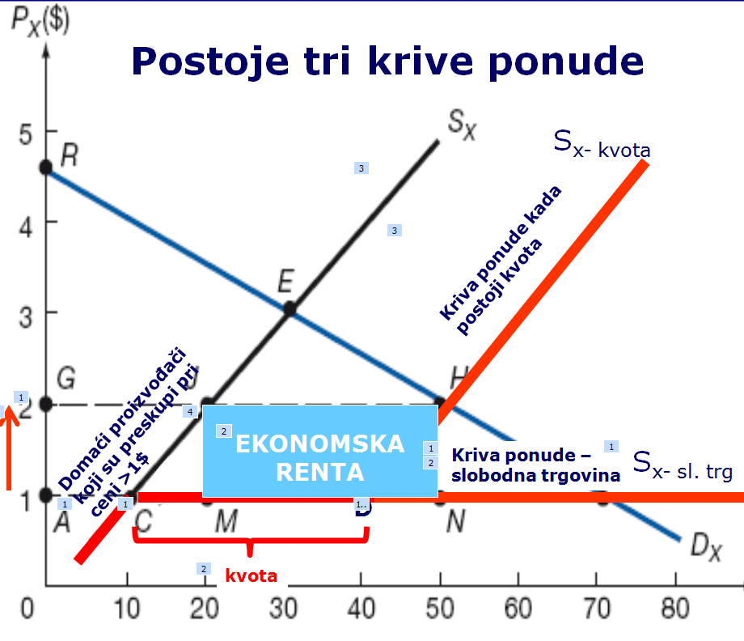
Ko prisvaja rentu?
sa kvotom povezana
uvoznih licenci.
Ukoliko vlada iznosi licencu na aukciju - ona prisvaja rentu
potencijalni uvoznici će verovatno posvetiti veliki deo svojih napora na lobiranje, pa čak i na podmićivanje zvaničnika vlade da bi dobili licencu (tzv. rent seeking - potraga za rentom)

Slide 56
Prema tome, uvozne kvote ne samo što zamenjuju tržišni mehanizam,
nego još i doprinose rasipanju sa tačke gledišta ekonomije kao celine i sadrže klicu korupcije.

Slide 57
Autarkija – slobodna razmena - kvota
Rezervaciona cena R, iznad nje niko ne kupuje!
 | autarkija | Slobodna razmena | kvota
Proizv. višak | 30x3/2=45 | 1x10/2=5 | 2x20/2=20
Potroš. višak | 30x1,5/2 =22,5 | 70x3,5/2 =122,5 | 50x2,5/2 =62,5

Slide 58
Carinifikacija - Tarification
Uvozne dozvole gore od kvota
Isti mehanizam – ali veća korupcija
zabranjene

Slide 59
Sa pomeranjem naviše krive DX do D’X, data uvozna kvota od 30X (J’H’) će kao
rezultat imati da se domaća cena X penje na PX = 2,50$,
Linija ponude pri delovanju kvote
Uvozna kvota od 30X (JH)
Ekvivalentna je po učinku
Rastu domaće cene od 100%
Kao carina od 100%

Slide 60
Ukoliko vlada takođe da na aukciju uvoznu licencu na konkurentskom tržištu, najviša ponuda će biti 30$
Tada će uvozna kvota od 30X biti u svakom pogledu ekvivalentna „implicitnoj” uvoznoj carini od 100 procenata.

Slide 61
Važne razlike između carine i kvote vide se kada poraste tražnja
Kvota – cene rastu, domaća proizvodnja raste
Carina, ista cena, ista domaća proizvodnja

Slide 62
Troškovi i koristi od carine
Kvote na šećer u SAD- gubitak potrošačevog viška – 2.6 milijardi USD
prosečan Amerikanac trošio
oko 8,83 dolara više na šećer nego što je to činio u odsustvu kvote.
U SAD ima oko 9.700 radnih mesta u ovoj grani - znači da svako
sačuvano radno mesto
u industriji šećera koštaSAD oko 258.000$
1.8
0.4
0.2
0.1
Cena na slobodnom tržištu

Slide 63
Razlika izmedju carine i kvote
1 . uvozna kvota u potpunosti zamenjuje tržišni mehanizam
a ne da jednostavno samo menja njegov uticaj (kao što čini uvozna carina).

Slide 64
Druga važna razlika - korupcija
Druga važna razlika između uvozne kvote i uvozne carine je u tome da je sa kvotom povezana raspodela uvoznih dozvola
Ukoliko vlada ne pravi aukciju dozvola firme prisvajaju monopolski profit.
lobiranje, pa čak i na podmićivanje zvaničnika vlade da bi dobili uvoznu dozvolu (tzv. aktivnosti u potrazi za rentom).
uvozne kvote dakle sadrže klicu korupcije.
tj. Javlja se moralni hazard

Slide 65
Zašto proizvođači više vole kvote?
uvozna kvota sa sigurnošću ograničava uvoz na određen nivo
dok efekat uvozne carine na trgovinu može biti neizvestan.
Stranci -izvoznici mogu da apsorbuju carinu, povećanjem efikasnosti ili prihvatajući niže profite.
Kao rezultat svega toga, stvarno smanjenje uvoza usled rasta carina može biti manje od očekivanog!!!!

Slide 66
uvozna kvota je manje „vidljiva”
pošto su uvozne kvote restriktivnije od ekvivalentnih carina, društvo bi, u načelu, trebalo da se odupre ovim naporima
Urugvajska runda – tarifikacija
ili – carinifikacija (što je isto)

Slide 67
Ostale mere VER – dobrovoljno ograničenje izvoza
Pretnjom o još većem ograničenju
Zemlja se natera da smanji izvoz
Nisu efikasne kao kvote
Jer izvoznici nerado napuštaju dobro tržište
A dobijenu “kvotu” popunjavaju kvalitetnijim proizvodima

Slide 68
Urugvajska runda – VER zabranjen od 1999.
Prodavali skuplje modele – zaradili bogatstvo
Veruje se da je upravo iz tog profita finansirano preseljenje
Japanci preselili firme u SAD
By American, 1933
12% povoljnije za Amerikance, 50% za odbranu
Kupujte hrvatsku robu
Kupujte srpsku robu

Slide 69
VER nije efikasan kao carine
Izvoznici nerado smanjuju izvoz
Zamenjuju skupljim modelima
VER se pravi samo sa glavnim izvoznicima
Drugima ostaju otvorena vrata

Slide 70
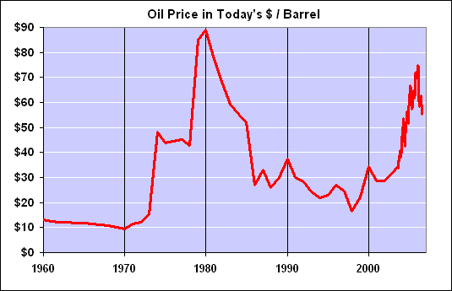
karteli
OPEC
1 barel = 158.987295 litara

Slide 71
damping
Predatorski Grabežljivi damping – cilj je uništiti konkurenta
Sporadični damping predstavlja povremenu prodaju da bi se rasteretili nepredviđeni i privremeni viškovi proizvoda bez obaranja domaće cene.
antidamping dažbine
koristi koje potrošači imaju od niže cene mogu u stvarnosti da prevaziđu moguće gubitke u proizvodnji domaćih proizvođača.

Slide 72
Damping tužba na srpski način
“Njihova je roba jeftinija od naše, pa da ih tužimo...”

Slide 73
Ko je vršio damping?
Japan je bio optuživan za damping čelika i televizora
u Sjedinjenim Državama,
a Evropska Unija za damping automobila, čelika i drugih proizvoda.
EU program podrške farmerima.
Kada se damping dokaže, firma ili zemlja koje ga vrše obično se odlučuju za podizanje svoje cene
2001, 97 zemalja (računajući Evropsku Uniju kao pojedinačnog člana) imalo je zakone protiv dampinga (uključujući mnoge zemlje u razvoju).

Slide 74
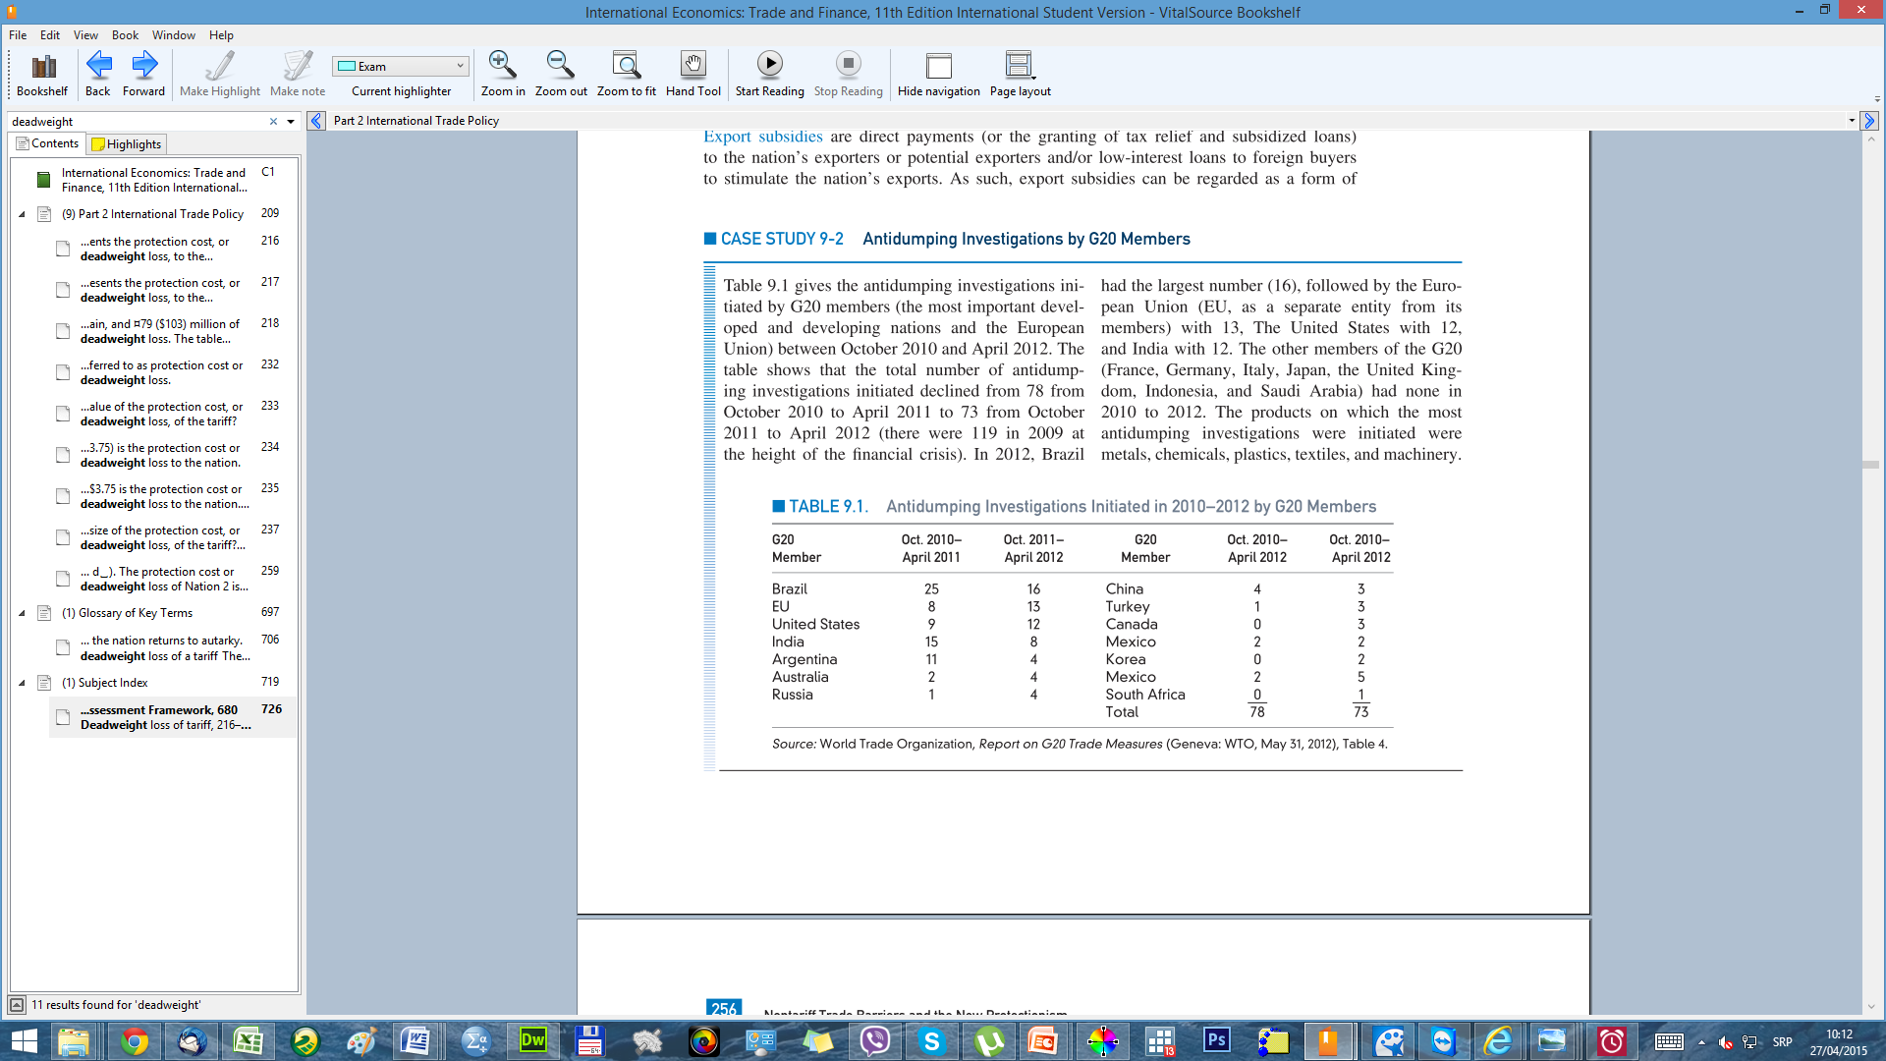

Slide 75
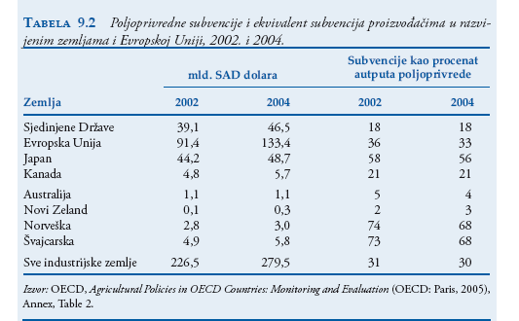
subvencije

Slide 76
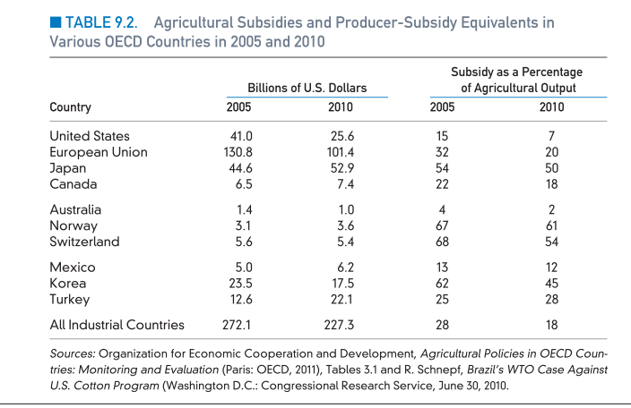

Slide 77
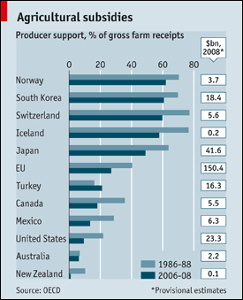
CAIRNS- http://cairnsgroup.org/Pages/map/index.aspx

Slide 78
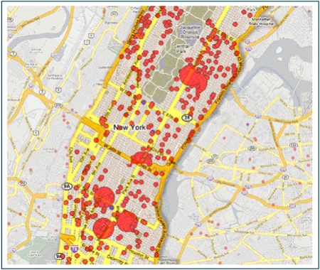

Slide 79
Primaoci subvencija
“Princ Albert II od Monaka - 300.000 EUR godišnje za svoju farmu u Francuskoj,
a engleska kraljica 546.000 EUR (u 2003.).
Tri najveća korisnika poljoprivredne pomoći u Holandiji su velike kompanije
Filip Moris (1,46 miliona EUR),
Royal Dutch Shell (660.000 EUR)
i Van Drie, agroindustrijska kompanija (745.000 EUR)…
.“ Pošto na poljoprivredni sektor otpada gotovo polovina budžeta EU, jasno je o kojim se sumama radi

Slide 80
Srbija – 100 evra po hektaru
250.000 hektara vojvođanskih oranica.
Delta holiding 25000ha *100€=2.500.000 €
MK Komerc 22700
Matijević. 12000
Nicović, 30.000 .
zrenjaninski “Dijamant” koji kontroliše hrvatska kompanija “Agrokor” Ivice Todorića.
Irski investicioni fond „Baltic Property Investment” u svojim rukama već ima tri kombinata i oko 10.000 hektara zemlje.

Slide 81
Ko je protiv subvencija?
grupa Cairns, u kojoj su Kanada, Australija, Novi Zeland, Argentina, Brazil, Meksiko, Filipini, Tajland,
politički zgodno pretvarati se da zaštita poljoprivrede u bogatim zemljama šteti siromašnim državama Afrike.” (Bhagwati, 2005).
A ko je bio protiv …
(a to nisu bili mali evropski
poljoprivrednici) …

Slide 82
Subencije
Airbus
Japan - Ministry of International Trade and Industry (MITI) kompjuterskoj i high-tech industriji
2010, WTO presudila da i Airbus i Boeing nelegalno subvencionišu
2011 - Airbus objavio da je prestao
ali Boeing osporava optužbe

Slide 83
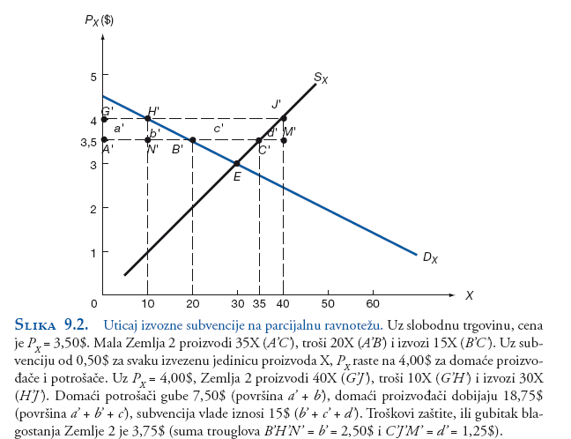
Subvencije na izvoz
po cenama iznad 3$ (tačka E), Zemlja 2 postaje izvoznik, a ne uvoznik proizvoda
Izvoz - 30
Bez subvencija, cena je3,5$ - izvozi 15
-
-
-
Sa subvencijama, prozvođač dobija cenu
od 4$!!!! – izvozi 30 jedinica
Proizvođači dobijaju: a’+b’+c’
Potrošači gube:a’+b’
Subvencije: b’+c’+d’
Niko ne dobija, tj. zemlja gubi: b’+d’
-
Izvoz- 15

Slide 84
Domaći potrošači gube a’+b’
Proizvođači dobijaju a’+b’+c’
Gubitak blagostanja b’+d’

Slide 85
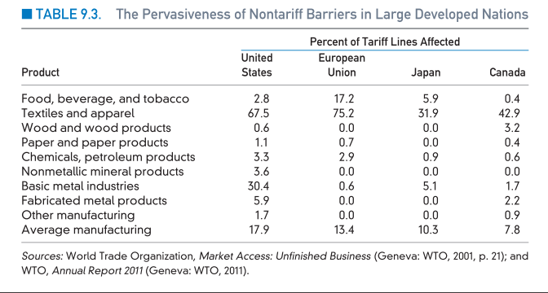
Necarinske barijere u razvijenim zemljam
VER
Antidamping mere
Tennička i druga regulativa (mleko, švajcarska, čokolade)
kompenzatorne dažbnie

Slide 86
Politička ekonomija protekcionizma
borba interesnih grupa
da bi se zaštitile plate u zemlji
da bi se sačuvao profit

Slide 87
Pogrešni argumenti
Zaštita domaćih radnika od jeftinog stranog rada.
Ovo je HOS: ima statički deo- veća produktivnost štiti supi rad
Dinamički – svi gube ako se zabrani razmena
Naučna carina – ona koja izjednačava domaću i uvoznu cenu

Slide 88
Sporni argumenti
zaštita neophodna
(1) radi smanjivanja domaće nezaposlenosti
i (2) radi ozdravljenja platnog bilansa zemlje
Međutim, ovo su argumenti u prilog zaštite tipa
prosjak je tvoj komšija – siromašenja sopstvenih suseda – beggar thy neighbour jer ona se zasniva na šteti drugih zemalja.

Slide 89
Uslovno dobri arugmenti Argument mlade industrije
Argument je korektan, ali zahteva nekoliko važnih ograda koje mu, uzete zajedno, oduzimaju veći deo smisla.
može biti teško da se identifikuje industrija
Kada prestaje zaštita
Subvencija za proizvodnju takođe je direktniji oblik pomoći i lakše ju je otkloniti nego uvoznu carinu.
Jedna praktična teškoća je u tome da subvencija porazumeva državne rashode a carine – ne.

Slide 90
Ko stiče zaštitu?
Zaštitom dobijaju prozivođači i gube potrošači, ali...
pošto je proizvođača malo postoji jak podsticaj za lobiranjem
svaki potrošač gubi veoma malo usled zaštite, te nije verovatno da će se oni efikasno organizovati

Slide 91
Ko stiče zaštitu?
radno intenzivne
visoko organizovane (kao što je automobilska industrija)
industrije koje proizvode artikle za potrošače
više zaštite imaju geografski decentralizovane nego regionalne industrije
za jednu industriju je verovatnije da će biti zaštićena ukoliko je i u prošlosti bila zaštićena.
Lakše one industrije kojima konkurišu proizvodi iz zemalja u razvoju
Industrija koja danas uživa najveću zaštitu u Sjedinjenim Državama jeste industrija tekstila i odeće.

Slide 92
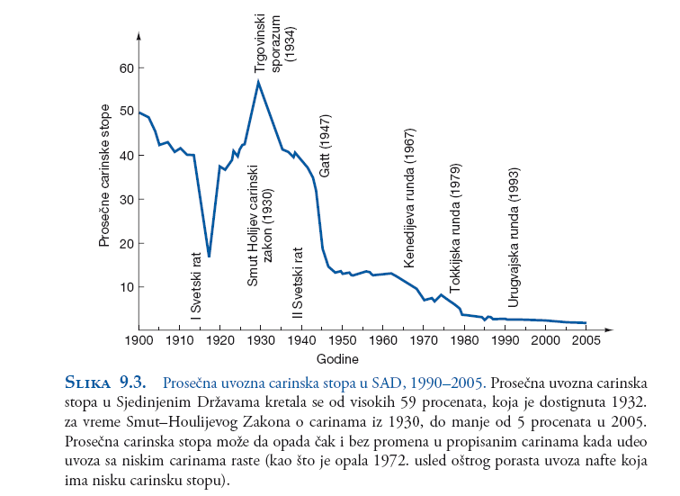

Slide 93
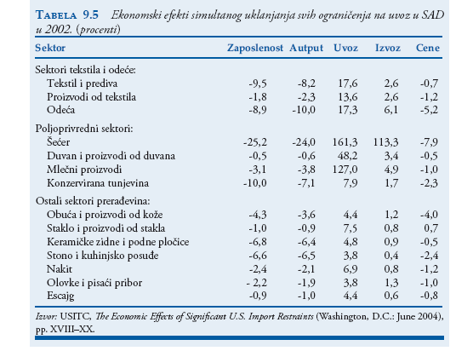

Slide 94
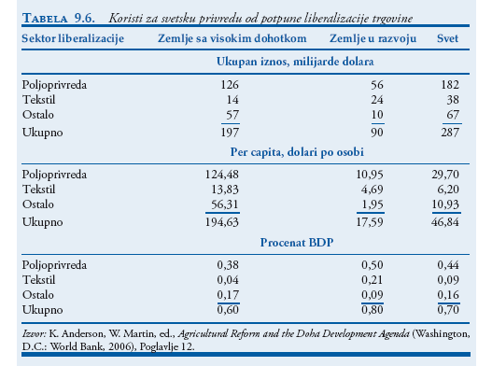

Slide 95
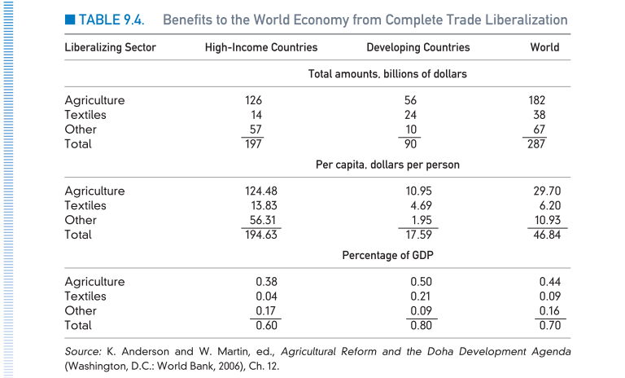

Slide 96
Teorija igara, strateška trgovina i industrijske politike
Strateška trgovinska politika
slično argumentima u prilog mladih industrija
Prave je industrijske zemlje kako bi stekle komparativnu prednost ključnim industrijama visoke tehnologije.

Slide 97
Primeri strateške trgovine i industrijske politike
Japan
industrija čelika tokom 1950-tih,
poluprovodnika tokom 1970-tih i 1980-tih
Concorde (supersonični putnički avion) tokom 1970-tih
Airbus od 1970-tih u Evropi.
Poluprovodnici u Japanu obično se daju kao udžbenički primer uspešne trgovinske
i industrijske politike.

Slide 98
U Evropi, Concorde je bio tehnološki podvig, ali je predstavljao ekonomsku katastrofu,
a industrija Airbus ne bi preživela bez stalnih, veoma značajnih subvencija države.

Slide 99
Ako Boeing, prvi stupi na tržište, ostvariće profit od 100 miliona dolara. Airbus je sada trajno isključen sa tržišta jer ne bi mogao da ostvari profit.

Slide 100
ako evropska vlada pruža subvenciju Airbusu od 15 miliona dolara godišnje.
Onda on ima profit od 5 miliona!!!
A boeing ide u minus od 10 miliona, pa odlazi u stečaj, te se selimo u treci kvadrant
vlada SAD je mnogo manje raspoložena od evropskih vlada da garantuje subvencije
firmama.
+5

Slide 101
Opšti sporazum o carinama i trgovini (GATT)
međunarodna organizacija osnovana 1947. sa sedištem u Ženevi
Tri principa:
1. Nediskriminacija -bezuslovno prihvatanje MFN - principa najpovlašćenije nacije
Izuzeci su carinske unije i trgovina između zemlje i njenih bivših kolonija
2. Uklanjanje necarinskih barijera (kvote), osim za poljoprivredne proizvode i u slučaju problema sa platnim bilansom zemlje.
3. Konsultacije

Slide 102
Koji su to nerešeni problemi međunarodne trgovine sa kojima se svet danas suočava?
Doha
Nicholas Stern procenio da evropska krava dobija dnevne subvencije od 2.50$, dok 75% of ljudi u Africi živi sa manje od 2$ dnevno.

Slide 103
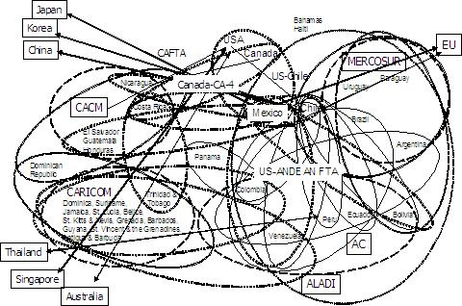
Spaghetti bowl

Slide 104
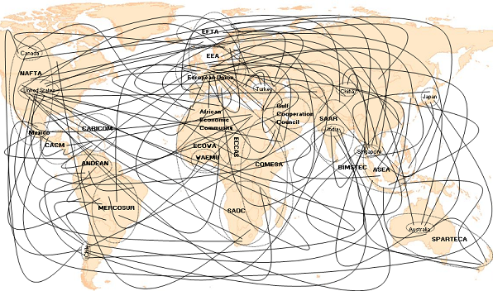
S ovim je povezano i pitanje da li regionalni sporazumi unapređuju ili unazađuju slobodnu međunarodnu trgovinu.

